Slide 1
Gwendal breton Ts5
Adrien msenier
Mini projet d'isn :
Feux d'artifices

Slide 2
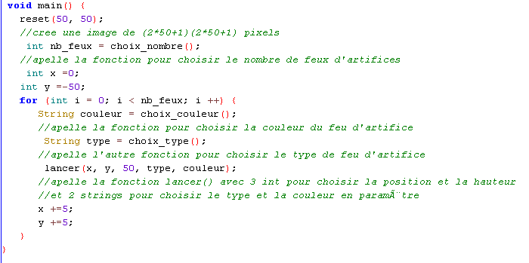
Fonctionnement global
Le programme principal commence par cree une image de (2*50+1)*(2*50+1)= 10201 pixels

Slide 3
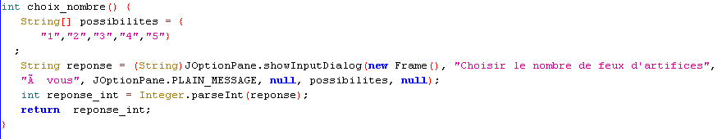
On apelle ensuite la fonction choix_nombre et on enregistre la valeur retoruner dans la variable nb_feux de type « String »

Slide 4
Puis on cree une boucle for pour repeter les sous programmmes autant de foix qu'il y a de feux d'artifices
On apelle ensuite les fonctions choix_nombre et choix_type et on enregistre les valeurs retourner dans des variables « String » apeller couleur et type

Slide 5
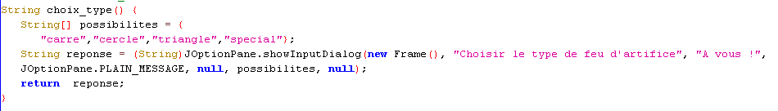
Les 2 programmes choix_couleur et choix_type ne sont pas très différents :
Ils servent a afficher une fenêtre pour choisir la couleur et le type de feux d'artifices
Ils possèdent un menu déroulant pour pouvoir choisir les différentes options et retournent une variable « String »

Slide 6
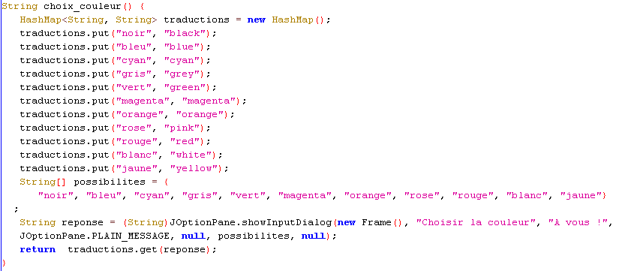

Slide 7
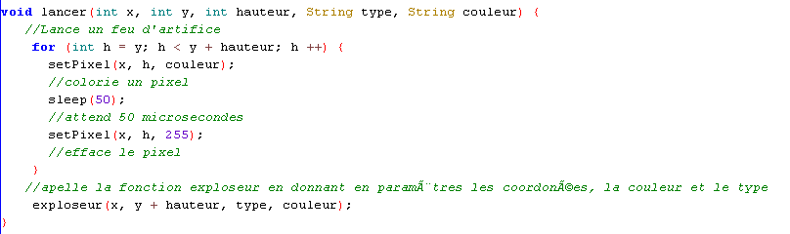
Après que les choix sont faits le programme principal appelle la fonction lancer qui va afficher un pixel qui se déplace de bas en haut

Slide 8
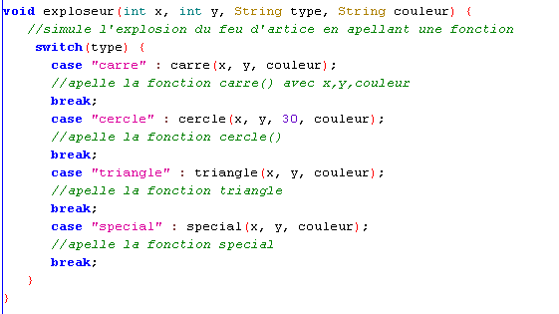
La fonction lancer appelle ensuite la fonction exploseur avec la position dans l'image du pixel crée par la boucle for . Avec le type et la couleur du feu d'artifice en parametre

